Slide 1
Атмосферний тиск

Slide 2
Атмосферний тиск
1кг 33г
На кожен 1 см² земної поверхні атмосфера тисне силою 1 кг
1 ^{см2}

Slide 3
Атмосферний тиск – сила, з якою повітря тисне на земну поверхню
Вимірюється в міліметрах ртутного стовпчика
760 мм
Р
мм рт.ст.
г
г
Нg

Slide 4
На рівні моря тиск складає 760 мм. Такий тиск повітря вважають нормальним атмосферним тиском
Тиск підвищений
760
Тиск знижений
г
Нg

Slide 5
Зміна атмосферного тиску з висотою
700
600
710
500
720
400
730
300
На кожні 100 м підйому тиск знижується на 10 мм ртутного стовпчика
740
200
750
100
760
0

Slide 6
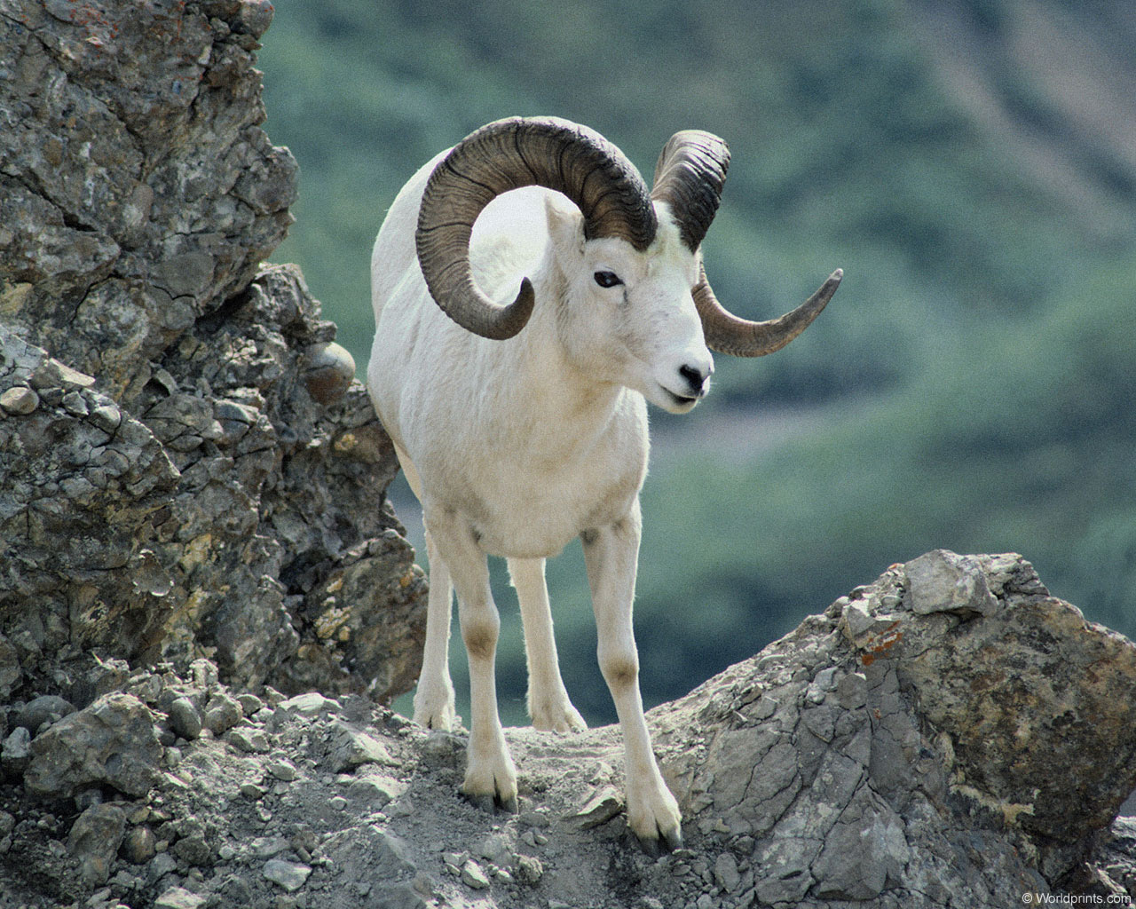
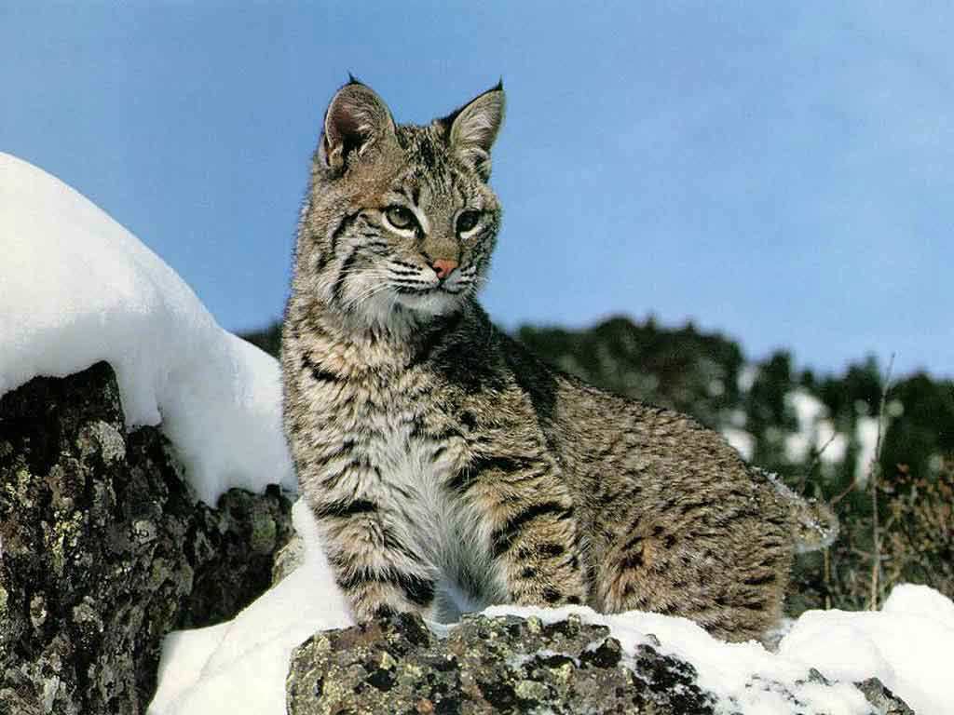
В горах атмосферний тиск низький тому тваринам важко дихати

Slide 7
Для вимірювання атмосферного тиску використовують барометри
760
720
780
г
г
Нg
Ртутний
Анероїд
У побутового барометра є шкала з поділками в міліметрах ртутного стовпчика

Slide 8
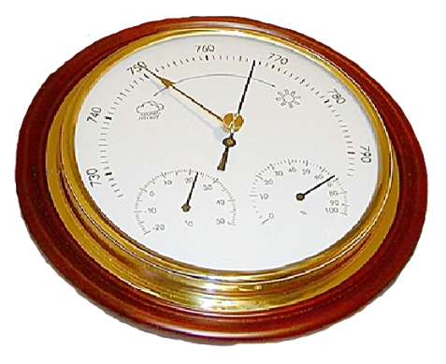
За показами барометра можна передбачувати погоду
Стрімке підвищення тиску свідчить про настання сухої погожої днини
Нормальним уважають тиск 760 мм.рт.ст
Різке зниження тиску сповіщає, що незабаром слід чекати на дощ чи вітер

Slide 9
Атмосферний тиск залежить від температури повітря
Нагріваючись, повітря розширюється, стає легшим і піднімається вгору.
При цьому тиск на поверхні Землі зменшується
При охолодженні повітря стискається, стає важчим і опускається вниз.
При цьому тиск на поверхні Землі
підвищується

Slide 10
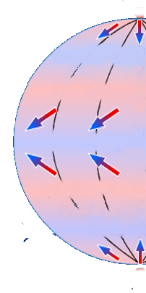
пояси висого та низького тиску
В екваторіальних широтах повітря нагріте, легке і піднімається до верхніх шарів тропосфери
В
Н
30
В
Н
екватор
На Землі закономірно чергуються сім поясів атмосферного тиску: низького ― на екваторі, два високого ― поблизу тропіків, два низького ―у помірних широтах, два високого ―у полярних широтах
30
В
Н
В

Slide 11
Задача Атмосферний тиск біля земної поверхні становить 730 мм рт. ст. Визначте, яким буде тиск з підняттям у гори на висоту 2000м
1) 2000/10 = на 200мм.рт.ст.(на стільки одиниць знизиться тиск з вистою 2000м.
2) 760 мм рт. ст. – 200 мм рт. ст.= 560 мм рт.ст. – атмосферний тиск на висоті 2000м.
Відповідь: 560 мм рт.ст.
http://geographer.com.ua/content/zadachi-z-geografiyi

Slide 12
Задача Висота м. Києва над рівнем моря – 180 м. Обчисліть атмосферний тиск для столиці України.
Нормальний атмосферний тиск на рівні моря при температурі 0°С на широті 45°становить 760 мм рт. ст. На кожні 100 м підйому тиск знижується на 10 мм рт. ст. Отже :
1)180/10 = на 18мм.рт.ст.(на стільки одиниць знизиться тиск з вистою 180м.
2) 760 мм рт. ст. – 18 мм рт. ст.= 742 мм рт.ст. – атмосферний тиск на висоті Києва.
Відповідь: 742 мм рт.ст.
http://geographer.com.ua/content/zadachi-z-geografiyi

Slide 13
Задача Відносна висота горба 450 м. Атмосферний тиск на його вершині 720 мм рт.ст. Визначіть атмосферний тиск біля його підніжжя.
Розв’язок.
Дізнаємося на скільки зміниться атмосферний з висотою:0,450км ×100=45мм.рт.ст.
Дізнаємося тиск біля підніжжя: 720+45=765мм.рт.ст.
Відповідь: атмосферний тиск-765мм.рт.ст.
http://geographer.com.ua/content/zadachi-z-geografiyi

Slide 14
Задача Літак піднявся на певну висоту. На аеродромі атмосферний тиск становить(540 мм рт. ст.), за його бортом барометр показав 225 мм рт. ст.
На яку висоту піднявся літак?.
Розв’язок. (760 – 225) = 535 × 10 = 5350 (м).
Відповідь: 5350 (м).
Задача Визначте відносну висоту гори, якщо біля підніжжя барометер показує 740 мм рт.ст, а на вершині –683 мм рт.ст.
Розв’язок. (740 – 683) = 57 мм × 10 = 570 (м).
Відповідь: 570 (м).
http://geographer.com.ua/content/zadachi-z-geografiyi

Slide 15
Нормальним атмосферним тиском вважають тиск:
750мм.рт.ст.
670мм.рт.ст.
760мм.рт.ст.
1
http://geographer.com.ua/content/zadachi-z-geografiyi

Slide 16
Яке значення атмосферного тиску є підвищеним?
760мм.рт.ст.
770мм.рт.ст.
780мм.рт.ст.
2
http://geographer.com.ua/content/zadachi-z-geografiyi

Slide 17
Яке значення атмосферного тиску є зниженим?
670мм.рт.ст
760мм.рт.ст.
750мм.рт.ст.
3
http://geographer.com.ua/content/zadachi-z-geografiyi

Slide 18
З висотою показники атмосферного тиску:
знижуються
підвищуються
залишаються незмінними
4
http://geographer.com.ua/content/zadachi-z-geografiyi

Slide 19
Прилад для вимірювання атмосферного тиску:
гігрометр
барометр
флюгер
http://geographer.com.ua/content/zadachi-z-geografiyi
5

Slide 20
В яких одиницях вимірюється атмосферний тиск?
градусах
відсотках
мм.рт.ст.
http://geographer.com.ua/content/zadachi-z-geografiyi
6

Slide 21
Атмосферний тиск залежить:
від кута падіння сонячних променів
від температури повітря
вологості
7
http://geographer.com.ua/content/zadachi-z-geografiyi

Slide 22
На яку висоту потрібно піднятися, щоб атмосферний тиск знизився на 200мм.рт.ст?
2000м
200м
1000м
8
http://geographer.com.ua/content/zadachi-z-geografiyi

Slide 23
Пояси низького атмосферного тиску утворилися на таких широтах:
екваторіальних
тропічних
помірних
полярних
9
http://geographer.com.ua/content/zadachi-z-geografiyi

Slide 24
Яким буде атмосферний тиск на земній поверхні, коли тепле повітря буде підніматися уверх?
низьким
високим
незмінним
10
http://geographer.com.ua/content/zadachi-z-geografiyi

Slide 25
Висновок
Повітря має вагу, тому чинить тиск на земну поверхню. Атмосферний тиск вимірюється за допомогою барометра. Одиницями виміру атмосферного тиску є міліметри ртутного стовпчика, паскалі, або бари. Нормальний атмосферний тиск над рівнем моря при температурі 0^{о} С становить 760 мм ртутного стовпчика. З висотою на кожні 100 м підйому атмосферний тиск знижується на 10 мм ртутного стовпчика. Атмосферний тиск впливає на формування вітру та утворення опадів

